Slide 1
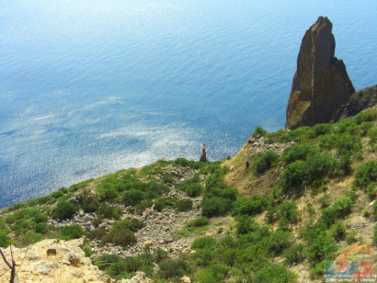
Природные силы закаливания
Выполнил: ученик 11Б класса
Василенко Никита
Преподаватель: Лагутин Н.В.

Slide 2
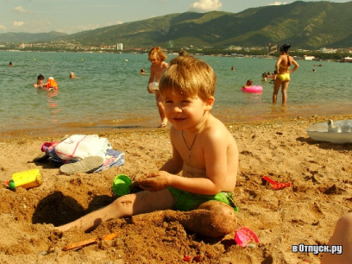
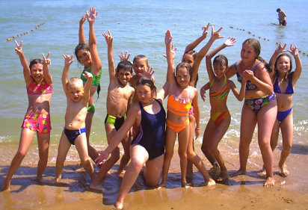
Целебные силы природы –солнце, воздух и вода –
помогают закаливать организм.

Slide 3
«Где редко бывает солнце,
там часто бывает врач!»
Солнечные ванны, если правильно их использовать , оздоравливают организм, улучшают кровообращение, благоприятно влияет на кожу, придают ей свежесть , бархатистость , приятный золотой оттенок.

Slide 4
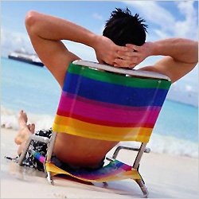
Правила солнечных ванн
Загорай постепенно, в меру , не злоупотребляй долгим пребыванием на солнце.
Продолжительность солнечных ванн первоначально не должна превышать 5-10 минут.

Slide 5
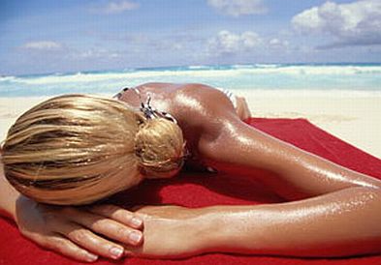
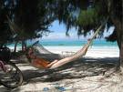
Не принимай солнечные ванны , долго оставаясь в неподвижном положении
Чередуй пребывание на солнце и отдых в тени.

Slide 6
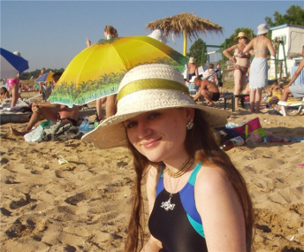
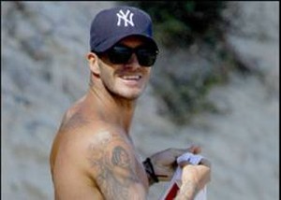
Голову обязательно защищай от солнечных лучей косынкой , панамкой, шапочкой или шляпкой.

Slide 7
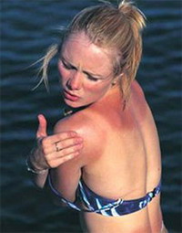
Солнечный ожог .
Кожа на спите, плечах краснеет, становится горячей, болезненной.

Slide 8
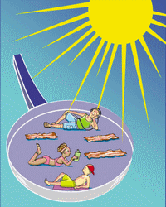
Скорая помощь при солнечном ударе.
Пострадавшего нужно уложить в тень
Снять стесняющую одежду
К голове приложить холодный компресс
Дать холодное питье.

Slide 9
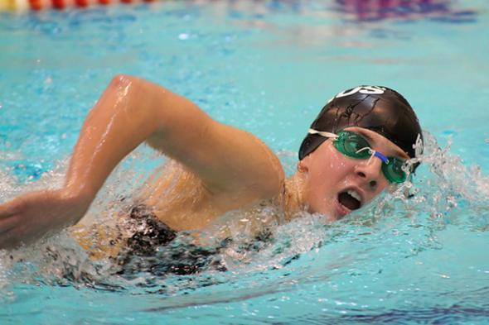
« Хочешь быть сильным- плавай,
Хочешь быть стройным и гибким – плавай»

Slide 10
Законы безопасности у воды
Не входи в воду вспотевшим, разгоряченным после игры или лежания на солнце
Не купайся « до посинения», работай в воде руками и ногами. Оставайся в воде не более 45 минут
После выхода из воды ( особенно прохладной) разотрись полотенцем, переоденься в сухую одежду
Никогда не входи сразу в незнакомый водоём
Не купайся в одиночку, поблизости всегда должны быть взрослые
Не забывай об опасности сильного течения в реке или море.

Slide 11
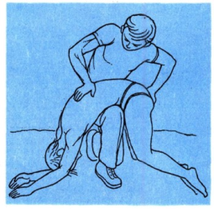
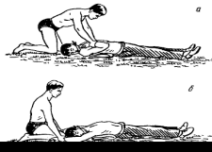
Скорая помощь
Если тонет человек , нужно:
Вытащить его на берег
Удалить воду из легких – положить пострадавшего к себе на коленку лицом вниз и, надавливая на спину , откачать воду.
Положить человека на спину, запрокинуть голову и сделать искусственное дыхание

Slide 12
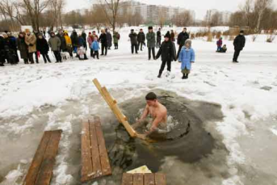
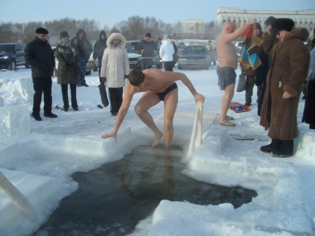
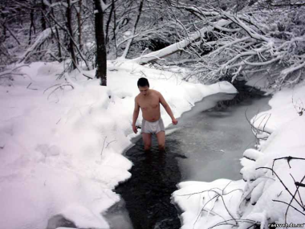
« Моржи»
« Моржами» называют любителей зимнего купания.

Slide 13
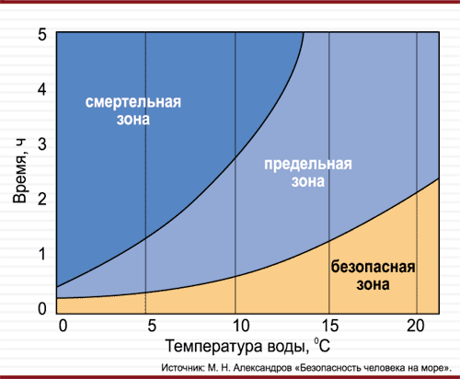
Влияние времени пребывания в холодной и ледяной воде на организм человека

Slide 14
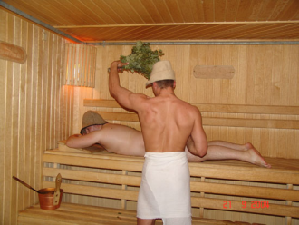
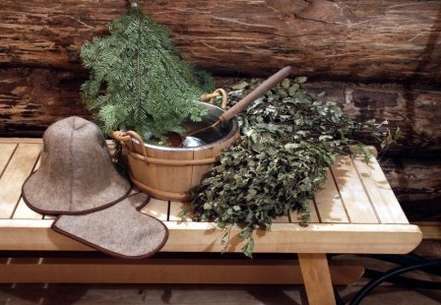
Щедрый жар
Баня

Slide 15
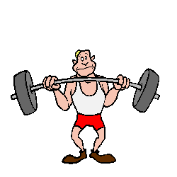
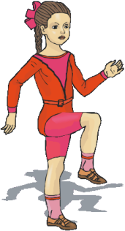
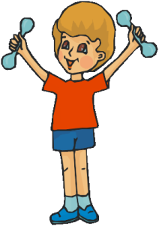
Правила и секреты закаливания
Ежедневно делай зарядку.
После чего обтирайся влажным полотенцем

Slide 16
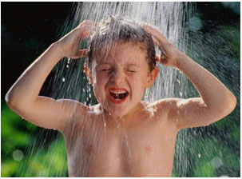
Ежедневно принимай прохладный душ

Slide 17
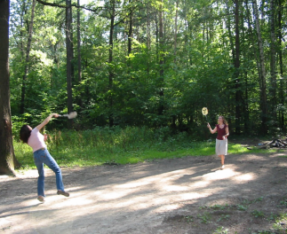
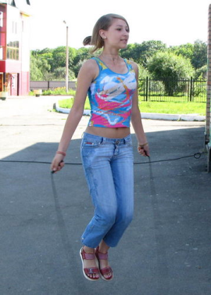
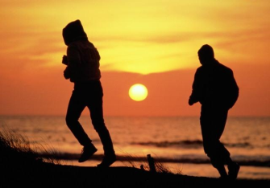
Больше двигайся , играй в подвижные игры

Slide 18
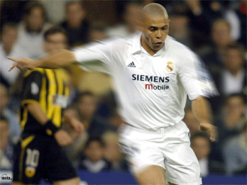
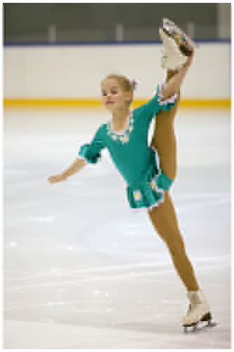
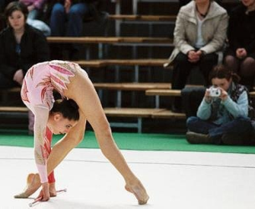
Занимайся спортом

